Slide 1
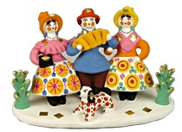
Дымковская игрушка

Slide 2
История
Историки полагают, что возник этот древний промысел на Вятской земле в тесной связи с весенним праздником Свистунья или Свистопляска, посвященным весеннему солнцу. Женщины из заречной слободы Дымково, неподалеку от Вятки, традиционно изготавливали к этому празднику глиняные свистульки-фигурки, изображающие птиц или домашних животных. Позже праздник постепенно утратил свое предназначение, а вот промысел, наоборот, прижился и получил широкое распространение в регионе.

Slide 3
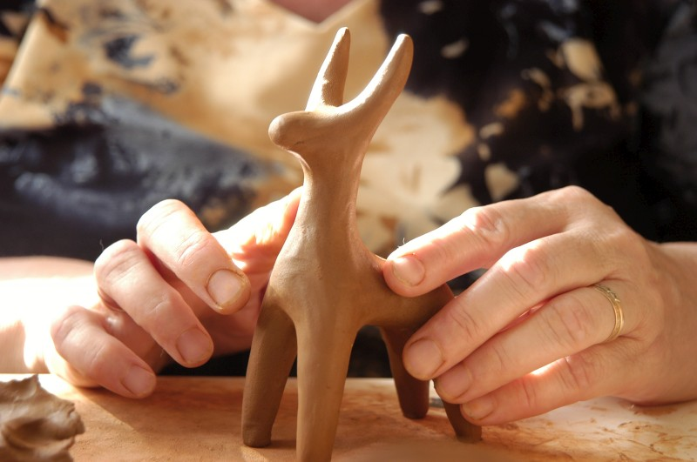
Процесс создания
Изготовление дымковской игрушки сегодня сохранило всю технологическую нить прошлого:
1. Подготовка красной глины к работе. 2. Лепка игрушки из отдельных частей.

Slide 4
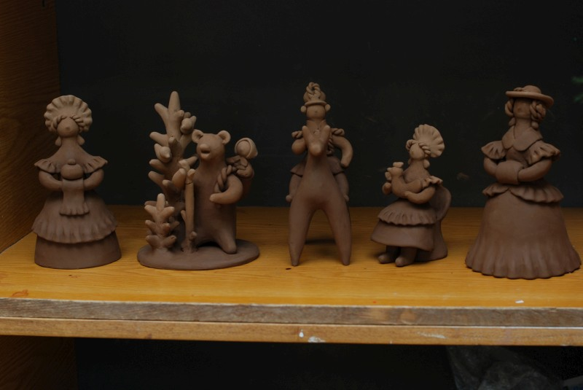
3. Сушка изделия

Slide 5
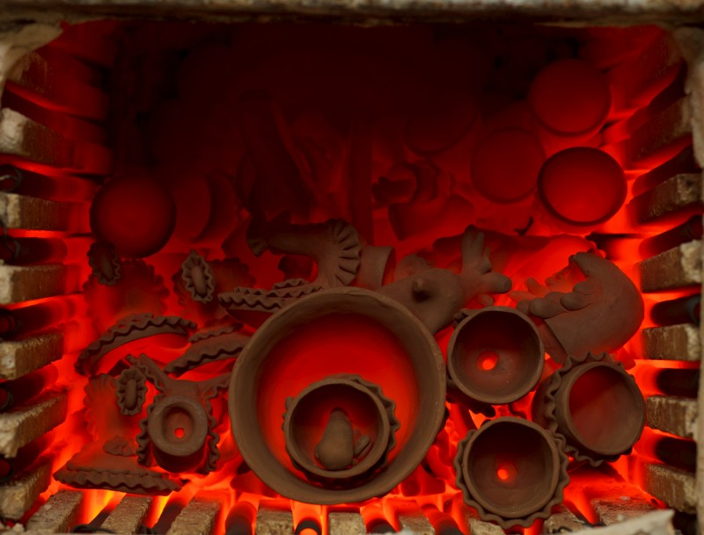
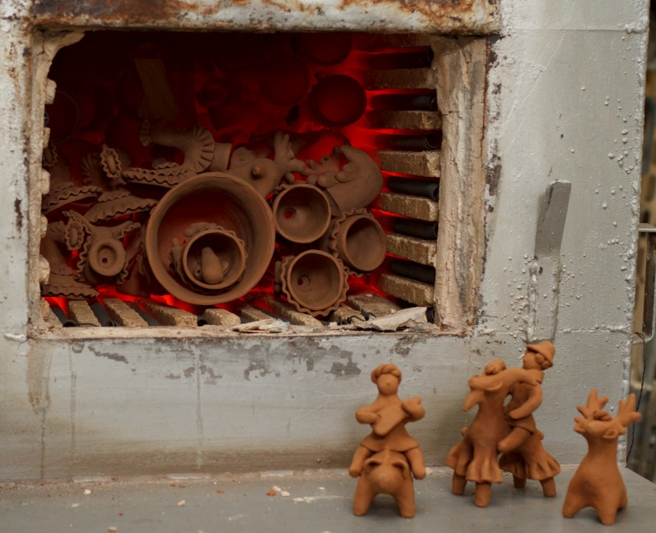
4. Обжиг в печи (раньше в русской, сейчас в электрической при температуре 900 градусов).

Slide 6
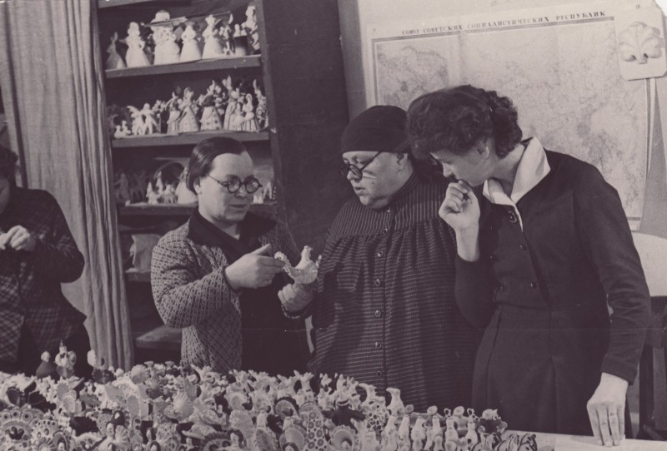
5. Беление меловым грунтом.

Slide 7
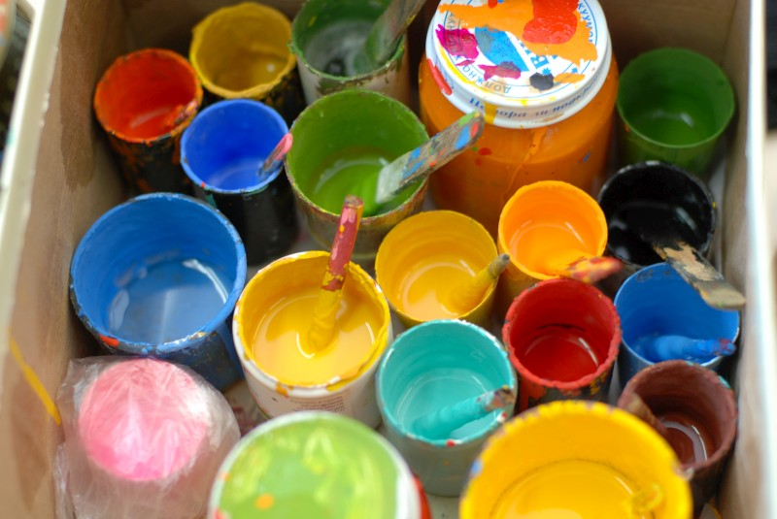
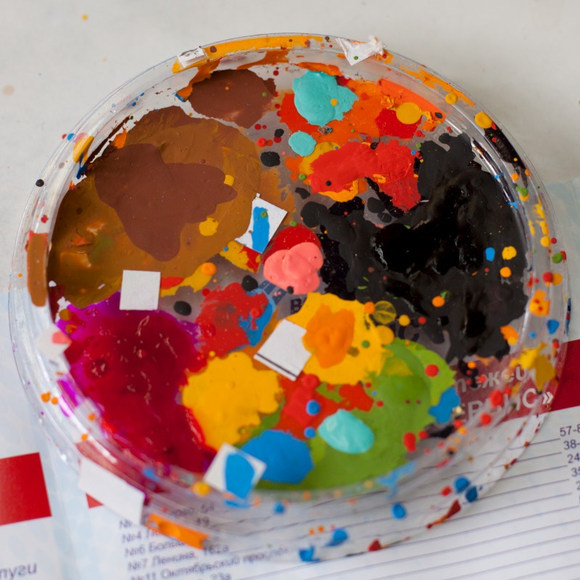
6. Роспись темперными красками.
Темперные краски для росписи
Палитра мастерицы

Slide 8
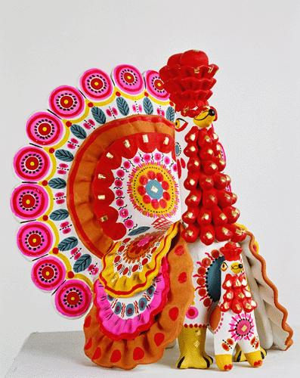
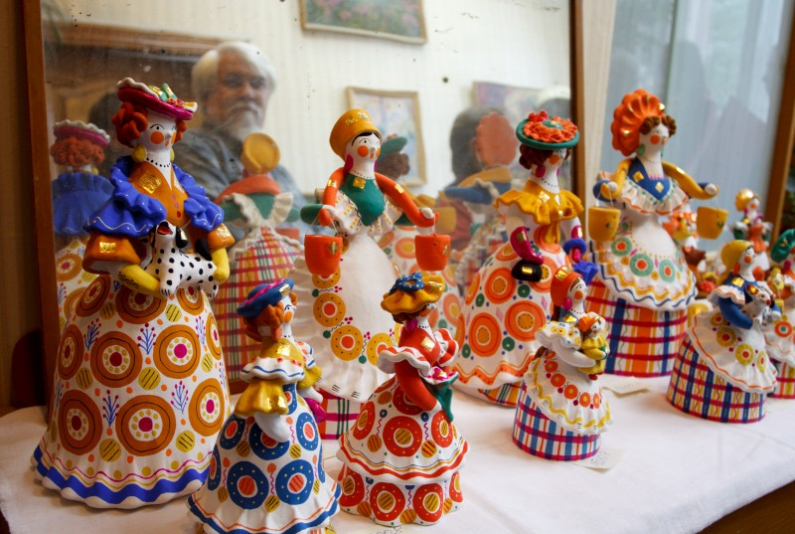
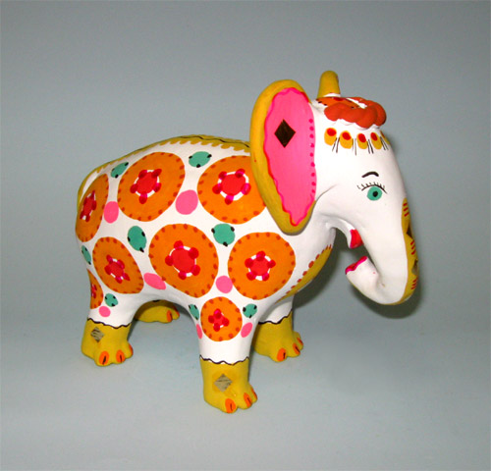
7. Декорирование квадратиками сусального золота (или потали).

Slide 9
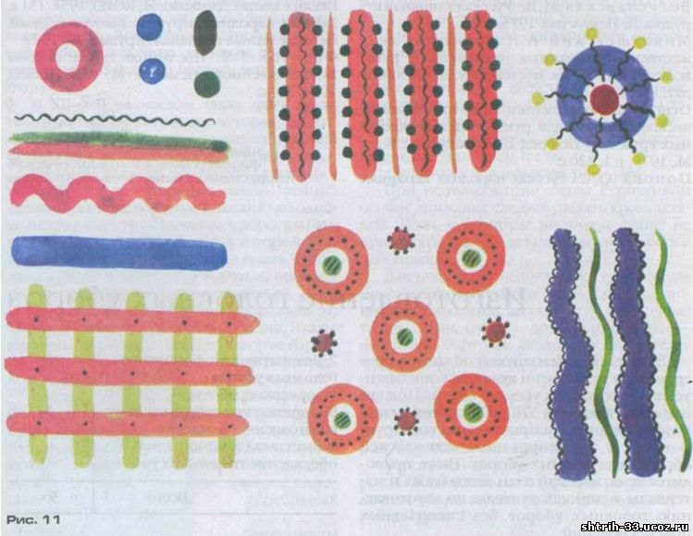
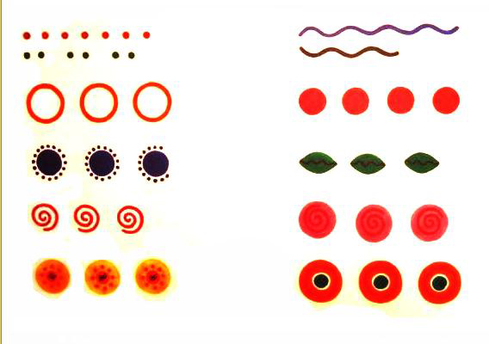
Известно ли Вам, что обозначают элементы росписи на дымковской игрушке? Оказывается синяя волнистая полоса - это вода, перекрещенные полоски - сруб колодца, круг со звездчатой серединкой - солнце и небесные светила. Геометрический орнамент состоит из точек, прямых перекрещивающихся линий, зигзагов, кругов, звёзд. Орнамент может быть одноцветным и много цветным, выполнен рифлёно или выпукло. Каждая эпоха, каждая нация имела свой орнамент. По нему можно определить время, когда была создана та вещь.

Slide 10
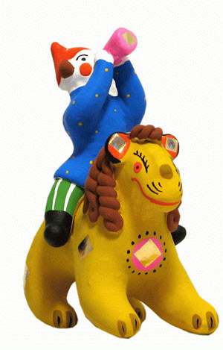
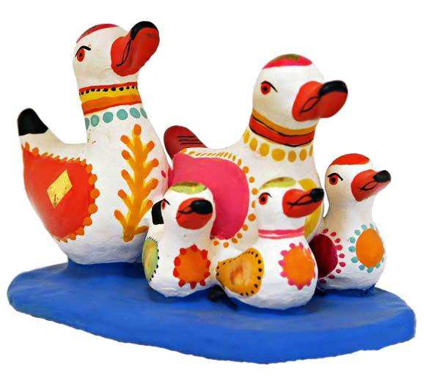
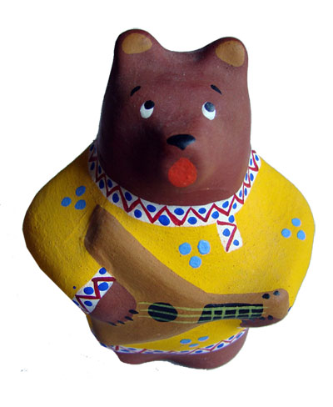
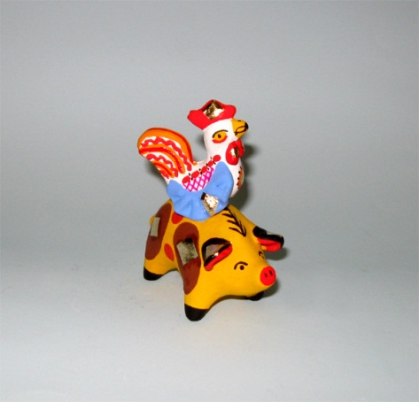
Самыми распространенными сюжетами в изготовлении фигурок дымковской игрушки являются барыни с детьми или кавалерами, водоноски, петухи и индюшки, бараны с завитыми золотыми рогами, наряженные в яркие шаровары, медведи с музыкальными инструментами в лапах и скоморохи.

Slide 11
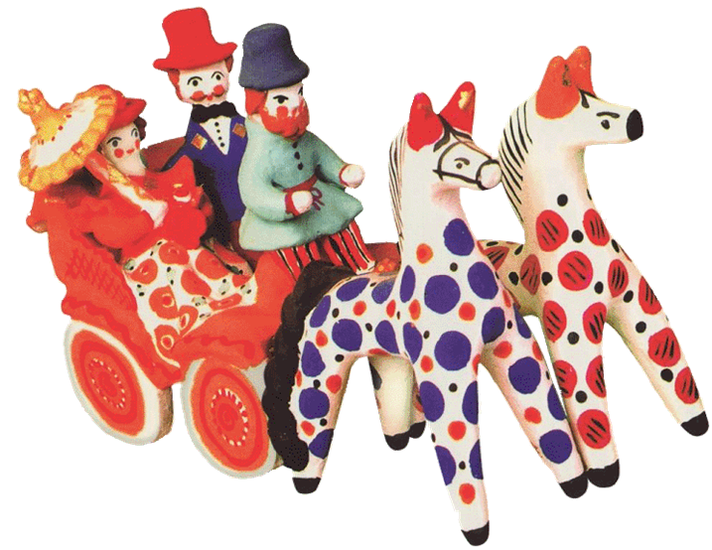

Slide 13
Над презентацией работали:
Рабаева Маргарита
Третьяк Анна
9 «В»

